Slide 1
ბარიონ აკუსტიკური ოსცილაციები
მომხსენებელი: ანზორ არევაძე

Slide 2
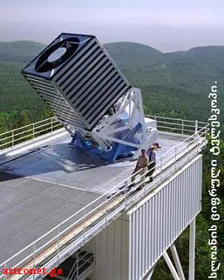
ასტრონომებმა ცის სლოანისეული ციფრული დამზერის (SDSS–Sloan Digital Sky Survey) გამოყენებით (სურ.1), მხოლოდ კვაზარების ადგილმდებარეობაზე დაყრდნობით, სამყაროს ახალი, ფართომასშტაბიანი რუკა შეადგინეს. კვაზარები უკაშკაშესი, ზემასიური შავი ხვრელების მიერ წარმოქმნილი შორეული მანათობელი წერტილებია (sdss.org). (ცის სლოანისეული ციფრული დამზერა(SDSS) გალქტიკებისა და ვარსკვლავების გამოსახულებების, მათი სპექტრული ანალიზის მაღალტექნოლოგიური პროექტია, რომელიც ობსერვატორია აპაჩი-პოინტის(ნიუ-მექსიკო) 2,5 მეტრიანი ფართოკუთხიანი ტელესკოპით ხორციელდება. პროექტს სახელი ბიზნესმენისა და მეცენატის ალფრედ პ. სლოუნის საპატივცემულოდ შეარქვეს.)
“უძლიერესი ნათების გამო, კვაზარების შემჩნევა სამყაროს ყველაზე უფრო შორეულ წერტილებშიც კი შეიძლება. ამან სამყაროს დღეისათვის არსებული უდიდესი რუკის შედგენის საშუალება მოგვცა” – განმარტავს ნაშრომის თანაავტორი ეშლი როსი, ოჰაიოს ტექნიკური უნივერსიტეტის თანამშრომელი.

Slide 3
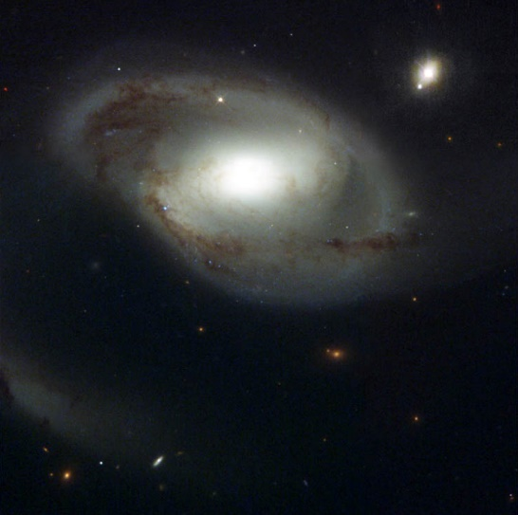
კვაზარი (ინგლ. quasar — შეკვეცილი QUASi stellAR radio source — „კვაზივარსკვლავური რადიოწყარო“) — კლასი გარეგალაქტიკური ობიექტებისა, რომლებიც გამოირჩევიან ძალიან მაღალი ნათებით და ისეთი მცირე კუთხური ზომით, რომ აღმოჩენიდან რამდენიმე წლის შემდეგაც კი ვერ ასხვავებდნენ წერტილოვან წყაროებისაგან ვარსკვლავებისაგან.
პირველი კვაზარები იყო აღმოჩენილი 1960 წელს როგორც რადიოწყარო, რომელიც ოპტიკურ დიაპაზონში ემთხვევოდა სუსტ ვარსკვლავწარმოშობილ ობიექტებს. 1963 წელს ჰოლანდიელმა ასტრონომმა მარტინ შმიდტმა დაამტკიცა, რომ ხაზები მათ სპექტრში ძალიან დაძრულია წითელ მხარეს. მიიღეს რა, რომ წითელი ძვრა გამოწვეულია დოპლერის ეფექტით, რომელიც შეიქმნა კვაზარის დაშორიშორებით, მანძილი გამოთვალეს ჰაბლის კანონით.
ძალიან რთულია აღმოჩენილი კვაზარების ზუსტი რიცხვის დადგენა. ეს აიხსნება ერთი მხრივ, მუდმივად ახალი კვაზარების აღმოჩენით, მეორე მხრივ - განსხვავების სირთულით კვაზარებსა და სხვა ტიპების აქტიური გალაქტიკების ბირთვებისა. 1987 წელს გამოქვეყნებულ ჰიუიტ - ბერბრიჯის სიაში კვაზარების ოდენობა განისაზღვრებოდა 3594. 2005 წელს კი ასტრონომთა ჯგუფმა თავის კვლევებში გამოიყენა მონაცემები 195 000 კვაზართა შესახებ.^{[1]}.
უახლოესი და ერთ-ერთი ყველაზე კაშკაშა კვაზარის (3C 273) სიკაშკაშე დაახლოებით 13^{m} და წითელი ძვრა z = 0,158 (რომლის მანძილი უტოლდება 2 მლრდ სინათლის წელს). ყველაზე შორეული კვაზარები, თავის გიგანტური ნათების წყალობით, ასჯერ აღემატება ნორმალური გალაქტიკების ნათებას, იგი ხილვადია 10 მლრდ სინათლის წლის მანძილიდანაც კი. ნათების არარეგულარული ცვლილება დღეღამის მასშტაბში მიანიშნებს იმას, რომ ნათების გენერაციას აქვს მცირე ზომა, რომელიც ზომებში მზის სისტემასთან შედარებადია.
უკანასკნელმა დაკვირვებებმა აჩვენა, რომ კვაზარების უმეტესობა მდებარეობს უზარმაზარი ელიფსური გალაქტიკების ცენტრებთან.
კვაზარებს ადარებენ სამყაროს კოშკურებთან. ისინი არიან ხილვადები დიდ მანძილიდან (წითელი ძვრა z = 6,4 -მდე), მათ გამოყენებით შეისწავლიან სამყაროს სტრუქტურას და ევოლუციას, არკვევენ მასალის განაწილებას ხილვადობის სხივზე.
კვაზარები წარმოადგენენ გალაქტიკებს თავის დაწყებით ეტაპზე, რომლებშიც ზემასიური შავი ხვრელი შთანთქავს გარშემო მყოფ მასალას

Slide 4
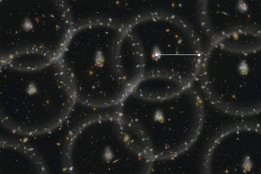
“კვაზარები იმდენად შორსაა, რომ მათგან წამოსულმა სინათლემ ჩვენამდე დედამიწის ფორმირებამდე დიდი ხნით ადრე მოაღწია. პირველმა სინათლემ მათგან იმ ეპოქაში გამოანათა, როდესაც სამყარო 3 თუ 7 მილიარდი წლისა იყო” – აღნიშნავს ჩინეთის მეცნიერებათა აკადემიის წარმოამდგენელი, ასევე ნაშრომის თანაავტორი, გონგბო ცზაო.
ბარიონი – სუბატომური ნაწილაკია, რომელიც სამი კვარკისაგან შედგება. ბარიონებს მიეკუთვნება პროტონი და ნეიტრონი, რომლებიც სამყაროს ხილული მასის უმეტეს ნაწილს ქმნის. ბარიონული აკუსტიკური ოსცილაციები (BAOs), ბგერითი ტალღებია, რომლებმაც სამყაროს წარმოქმნის ადრეული პერიოდიდან მოაღწიეს დედამიწამდე – მაშინ სამყარო გაცილებით უფრო ცხელი და მკვრივი იყო, ვიდრე დღეს არის (სურ. 2); 380 ათასი წლის ასაკში კი, სამყაროს გაფართოების აჩქარების შედეგად, ეს ტალღები სივრცეში “გაიყინა”. ეს არის სამყაროს წარმოშობის უადრესი კვალი, რომლის დაფიქსირებაც რადიო ტელესკოპებით არის შესაძლებელი
მანძილების განსაზღვრის შედეგად, კვაზარების სამგანზომილებიანი რუკა შეიქმნა, ეს მონაცემები კი სამყაროს გაფართოების პროგრესიის რუკას მოარგეს, რისთვისაც კიდევ ერთი ინოვაციური ხელსაწყო – ბარიონების აკუსტიკური ოსცილატორი (BAOs – baryon acoustic oscillations) იქნა გამოყენებული (სურ. 3).
სამყაროს ბარიონული ოსცილაციები, წყლის ზედაპირზე გაჩენილ წრეებს ჰგავს, ოღონდ ერთნაირი რადიუსებით.

Slide 5
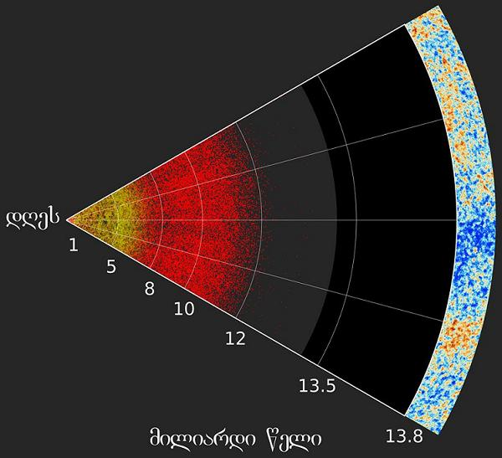
სურ. 3. სამყაროს უდიდესი სამგანზომილებიანი რუკა კვეთაში: სურათის მარცხენა წერტილში დედამიწა იგულისხმება. გალაქტიკებსა და კვაზარებს შორის მანძილები იზომება დროით, რაც მათი წარმოქმნის დღიდან სინათლემ გამოიარა დედამიწამდე მოსაღწევად. კვაზარების ადგილმდებარეობები წითელი წერტილების სახითაა მოცემული, ხოლო ახლომდებარე გალაქტიკები – ყვითელი წერტილების სახით. რუკის მარჯვენა კიდე დამზერადი სამყაროს ზღვარია, სადაც დიდი აფეთქებიდან დარჩენილ კოსმოსურ მიკროტალღოვან გამოსხივებას აღვრიცხავთ. ცარიელი რუხი სივრცე, კვაზარებსა და დაკვირვებად სამყაროს შორის, ე.წ. “ბნელ ეპოქას” გვიჩვენებს, როდესაც გაცივებული ნეიტრონული პლაზმისა და წყალბადის ატომებისაგან კვაზარების, გალაქტიკებისა და ვარსკვლავების ჩამოყალიბება დაიწყო. სურათის ავტორები: Anand Raichoor (École polytechnique fédérale de Lausanne, Switzerland) and the SDSS collaboration.

Slide 6
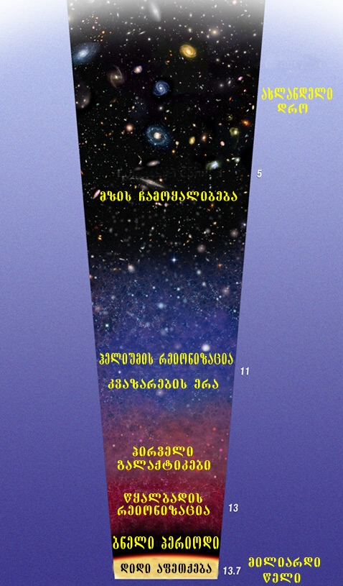
ამ გაყინული ტალღების, ბარიონული აკუსტიკური ოსცილაციების, კარგი მხარე ის არის, რომ მათი წარმომქმნელი პროცესი მარტივად ასახსნელია. ამრიგად, ბარიონული აკუსტიკური ოსცილაციები, რომლებსაც დღეს ვაკვირდებით, ზუსტად იგივეა, რაც სამყაროს გაფართოების დღიდან არსებობს. მაშასადამე, მათ შორის მანძილები დღესაც შეიძლება სამგანზომილებიანი რუკის მასშტაბების შემუშავების დროს გამოვიყენოთ. მანძილების გაზომვის ეს სტანდარტი, ისეთივე ერთეულია, როგორიც სანტიმეტრი, მეტრი ან კილომეტრი დედამიწის შემთხვევაში. BAO – ეს არის ბარიონული აკუსტიკური ოსცილაციების ზომა კვაზარებს შორის” – განმარტავს პოლინ ზაროუკი, პარიზის უნივერსიტეტის დოქტორანტი, რომელმაც BAO–ს პროექციული სკალა შეადგინა.
ახალი გამოთვლების შედეგები სრულ თანხვედრაშია აინშტეინის ფარდობითობის თეორიასთან, თუმცა შემუშავებული სტრანდარტული მოდელი მხოლოდ იმ კომპონენტებს არ მოიცავს, რომლის ეფექტებიც პირდაპირ გაიზომება – ჩვეულებრივ მატერიასთან ერთად, რომლებსაც ვარსკვლავები და გალაქტიკები შეიცავს, გათვალისწინებულია ე.წ. “ბნელი მატერიის” და “ბნელი ენერგიის” არსებობაც. ამ ორი კომპონენტის ფიზიკური ბუნება ჯერ კიდევ არ არის ამოხსნილი, თუმცა ფაქტია, რომ ბნელ მატერიაზე გრავიტაცია მოქმედებს, ხოლო ბნელი ენერგია – სამყაროს გაფართოების აჩქარებას იწვევს (ბნელი მატერია სამყაროს სამგანზომილებიან რუკაზე).

Slide 7
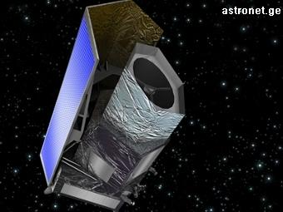
eBOSS – ოსცილაციის სპექტროსკოპული მკვლევარის ექსპერიმენტები დღესაც მიმდინარეობს სლოუნის ფოტომეტრული ტელესკოპის გამოყენებით, რომელიც ა.შ.შ. ნიუ–მექსიკოს შტატის აპაჩის ობსერვატორიაში მდებარეობს; რაც უფრო მეტი გალაქტიკისა და კვაზარის შესახებ მოიპოვებენ ინფორმაციას, სამყაროს ახალი სამგანზომილებიანი რუკაც მით უფრო დეტალური და ფართომასშტაბიანი გახდება. პროექტს დაემატება ახალი თაობის, ბნელი ენერგიის სპექტროსკოპული ინსტრუმენტის (DESI – Dark Energy Spectroscopic Instrument) და ევროპის კოსმოსური თანამგზავრის – “ევკლიდე”, მეშვეობით მიღებული მონაცემებიც, რაც მეცნიერებს დღემდე არნახული დეტალების მქონე სამყაროსეული სამგანზომილებიანი რუკის შექმნის საშუალებას მისცემს.

Slide 8
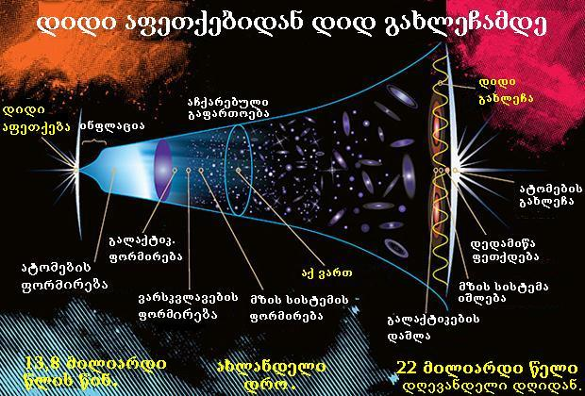
სამყარო აჩქარებით ფართოვდება, თითქოსდა რაღაც უხილავი ძალა, როგორც ბუშტს, შიგნიდან აფართოებს მას. ეს ძალა, იგივე ”ბნელი ენერგია”, ასტროფიზიკის ერთ-ერთ ყველაზე უფრო დიდ საიდუმლოდ რჩება. თეორეტიკოსთა ტრიო გვიმტკიცებს, რომ ეს ძალა საკმაოდ უჩვეულო წყაროდან ჩნდება. რაც არ უნდა ცუდად ჟღერდეს, მათი აზრით ეს, ჩვენ მიერ სკოლაში ნასწავლი ფიზიკის საფუძვლებს ეწინააღმდეგება: სამყაროს საერთო ენერგია არ არის უცვლელი, ის შეიძლება თანდათან გაქრეს(მოკლედ – მატერია – ენერგია).
მეცნიერთა აზრით, ბნელი ენერგია განსაკუთრებული ველი შეიძლება იყოს, ელექტრულის მსგავსი, რომელიც მთელ სივრცეს ავსებს. მეორეს მხრივ, თვით კოსმოსის ნაწილი შეიძლება იყოს, რომელსაც კოსმოლოგიურ მუდმივას უწოდებენ(ლამბდა წევრი – მოკლედ კოსმოლოგიური მოდელის შესახებ). სხვა ვერსია, თითქოსდა, აინშტაინის ფარდობითობის თეორიას დასცინის. ამ თეორიის მიხედვით, გრავიტაცია მაშინ იჩენს თავს, როცა მასა და ენერგია, დრო-სივრცეს ამრუდებს. სინამდვილეში, კოსმოლოგიური მუდმივაც აინშტაინმა მოიგონა, კონსტანტას სახით ჩაამატა განტოლებებში, რათა აეხსნა, როგორ იცავს სამყარო თავის თავს დაშლისგან, საკუთარი გრავიტაციის ზემოქმედებით, უკან, ისევ ერთ წერტილში თავმოყრისგან(ე.წ. დიდი შეკუმშვა). თუმცა, ამ იდეაზე თვითონვე თქვა უარი, როცა წინა საუკუნის ოციანი წლებიდან ასტრონომებმა აღმოაჩინეს, რომ სამყარო არ არის სტატიკური, ყველა მიმართულებით ფართოვდება, როგორც ჩვეულებრივი აფეთქების დროს ხდება(ჰაბლის კანონი; ალბერტ აინშტაინი – დაკარგული ხელნაწერი).
მოგვიანებით, გაირკვა, რომ ეს გაფართოება აჩქარებულია და კოსმოლოგიური მუდმივაც ისევ დაბრუნდა(ნობელის პრემია ბნელი ენერგიისგან). კვანტური მექანიკის მიხედვით, თვით ვაკუუმიც ვიბრირებს(ვაკუუმი: ორიგინალური და ყალბი). ფარდობითობის ზოგად თეორიაში ეს პატარა ფლუქტუაციები წარმოქმნის ენერგიას, რომელიც კოსმოლოგიური მუდმივას როლში შეიძლება გამოვიდეს. მიუხედავად ამისა, ყველაფრის გათვალისწინებით, ის 120 რიგით მეტი უნდა იყოს, რომ სამყაროს განადგურება(ე.წ. დიდი გახლეჩა) მოახერხოს. კოსმოლოგიური მუდმივა არსებობს, მაგრამ რატომ არის ასეთი მოკრძალებული, ფიზიკოსებისთვის გამოცანას წარმოადგენს. სანამ კოსმოლოგიურ მუდმივას შემოიღებდნენ, ფიზიკოსები უბრალოდ ვარაუდობდნენ, რომ რაღაც ჯერ კიდევ უცნობ ეფექტს ნულამდე დაყავს ის.

Slide 9
მარიკა ტარასაშვილი
http://astronet.ge/%
http://astronet.ge/ასტრონომებმ

